Slide 1
桌遊web+APP
開發過程使用之技術

Slide 2
1.Web
五專所學即可應付RWD和商品上架(連結資料庫)
金流的部分:
網路上不乏支付的API，也可以綁ATM轉帳何代碼繳費。
社群購買:
網站嵌入臉書之登入:https://reurl.cc/Ywqxxx
Line何fb粉專可幫助推播

Slide 3
2.APP
要電子化的桌遊整體2D就足夠:
技術上比較不那麼吃重，一樣使用unity來做:
2D:
2D遊戲教程:https://reurl.cc/4ydxKX
Unity教學 2D小遊戲製作:https://reurl.cc/R6eN59
擲骰子和回合式移動功能創建簡單的棋盤遊戲:https://reurl.cc/9Z3lex
Unity 2D Tutorial How To Create Simple Board Game With Dice Rolling And Turn Based Movement Features: https://reurl.cc/ynvqd8
3D:
Unity 3d: Making a Board Game! - Episode 1: https://reurl.cc/dVyYN6
匯出至Android:
How to Export your game in Unity for Android: https://reurl.cc/Ag25VE

Slide 4
VR Exhibition
開發過程使用之技術

Slide 5
APP or Web?
考慮到目前VR大都用card board，且unity開發到card board使用的過程教學較完備，因此原本計畫用Web，在此可能改為做APP，不過Web仍可實現環狀及物件點選，滿足較低階不那麼立體的使用者體驗。

Slide 6


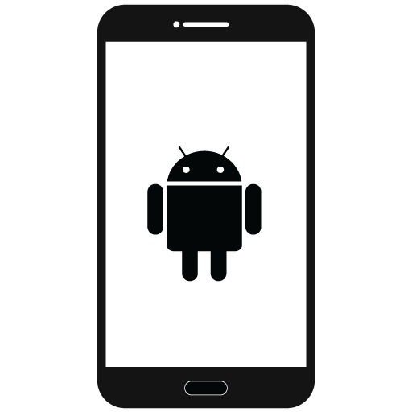
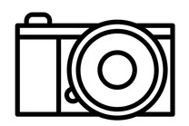
APP使用之技術

Slide 7
一些使用blender&unity的教學:
Convert Google Maps Image to 3D Model: https://reurl.cc/WENnl7
Importing Actual 3D Models From Google Maps: https://reurl.cc/V3M9kb
Blender 2.8 教學 #1 基本操作: https://reurl.cc/g86d94
Create any City in Blender in 20 Minutes: https://reurl.cc/L0lEYa
blender 台北101建模教學1：以照片建築第一基本形狀: https://reurl.cc/Dvl0aO
How To Export From Blender to Unity 2020: https://reurl.cc/3N4zGR
How to Import Blender 2.8 & 2.9 to Unity?: https://reurl.cc/ynvqd8
How to make Your First Game TODAY! - (Unity 3D): https://reurl.cc/pmvG7d

